Slide 1
Углубленный курс Java (ВШЭ)
Java Core (особенности ЯП)
Лекция 1
Науменко Тарас, г. Пермь, 2018 г.

Slide 2

Общая характеристика java
Объектно ориентированный
Строго типизированный
Некомпилируемый (трансляция в байт-код, для JVM)
JDK SE - Java Standard Edition Development Kit
JDK EE - Enterprise Edition Development Kit
JVM - Java virtual machine

Slide 3
Плюсы
Объектно ориентированный стиль (наследование, инкапсуляция, полиморфизм), с поддержкой функционального стиля на уровне классов.
Независимость от платформы (write once, run everywhere)
Стабильный (проблемы утечек памяти решает GC)
Простой (по сравнению с низкоуровневыми языками)
Безопасный (выполняется в JVM)
Поддержка (Oracle, IBM и других крупных вендоров)
Огромная база вспомогательного кода
Поддержка legacy кода в новых версиях языка

Slide 4
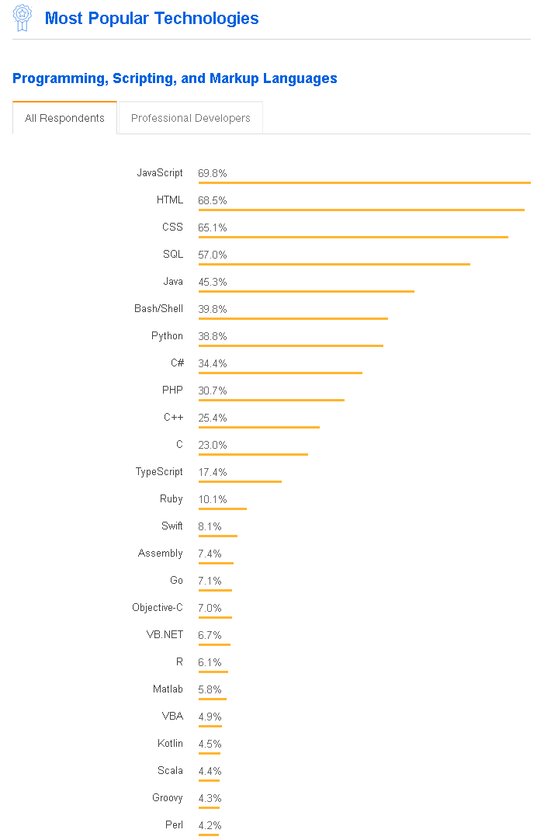
Плюсы

Slide 5
Минусы
Производительность (JVM кушает ресурсы, но есть некоторые решения по преодолению)
Поддержка legacy кода в новых версиях языка
«Многословность»

Slide 6
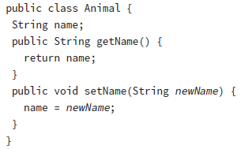

Структура java классов. Классы и объекты.
Класс – основной строительный блок java программы
Объект – состояние класса в памяти (runtime instance)
Класс состоит из полей и методов – членов класса.

Slide 7
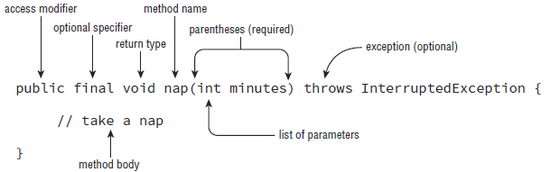
Структура java классов. Метод.
Сигнатура метода -

Slide 8
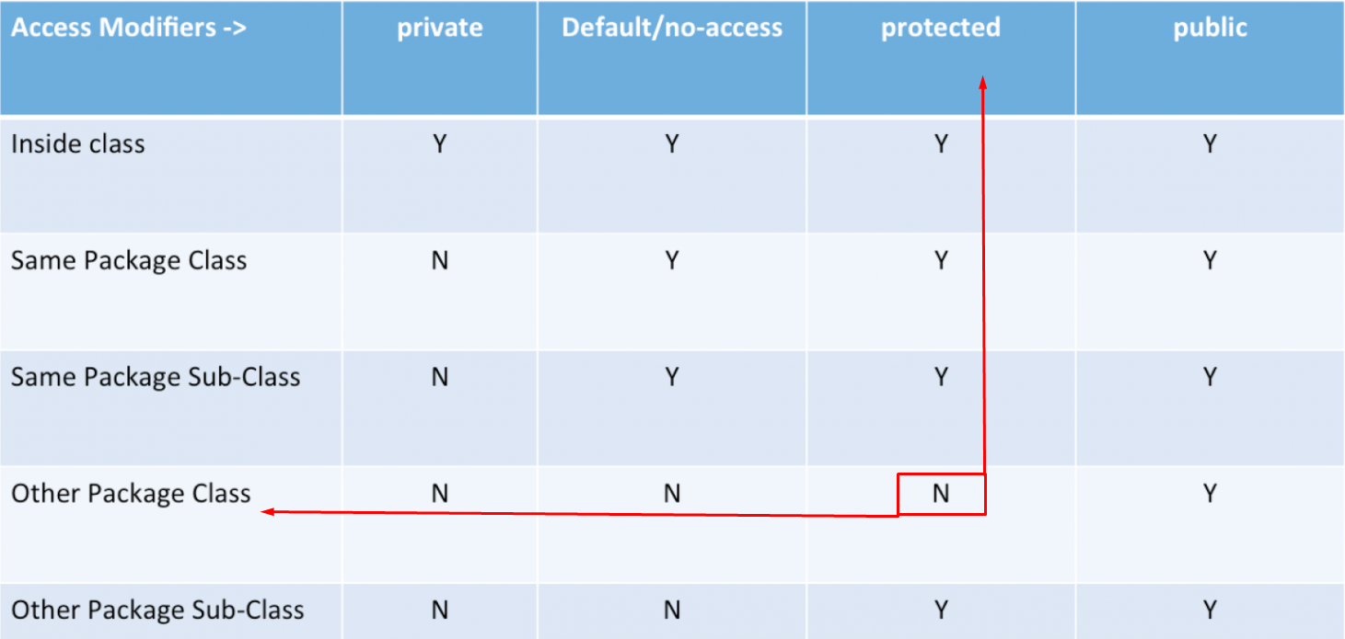
Структура java классов. Модификаторы доступа

Slide 9
Структура java классов. Метод. Спецификаторы метода
static – статический метод
abstract – должен быть реализован
final – не может быть переопределен
synchronized – только один поток может вызвать метод
native – реализован на другом ЯП
strictfp – реализует операции с плавающей точкой

Slide 10
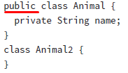
Структура java классов. Класс и файл
Классы и Файлы:
Имя файла должно совпадать с именем public класса в нем.
По соглашению, все типы в java имеют названия с большой буквы

Slide 11
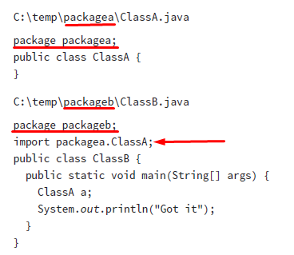
Структура java классов. Пакеты
Пакет – группировка классов по функционалу
По соглашению, все пакеты в java имеют названия с маленькой буквы

Slide 12
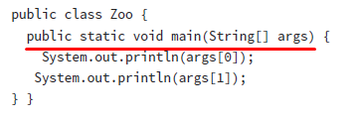

Структура java классов. Метод main. Запуск программы
Один метод main на класс
Имя файла должно совпадать с именем класса, включая регистр и иметь расширение «java»

Slide 13
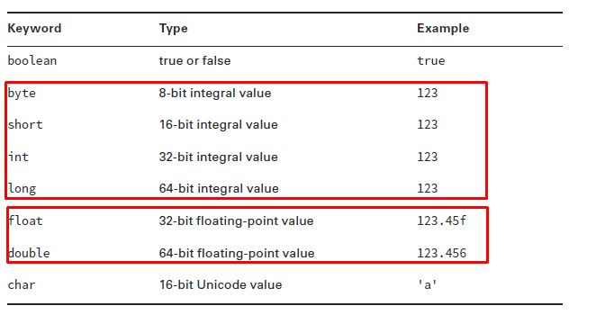

Виды типов в Java
Примитивные типы (8 типов)

Slide 14

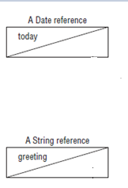
Виды типов в Java
Ссылочные типы (все объекты)
Ссылочный тип содержит адрес в памяти, где храниться объект, а не хранит конкретное значение как примитивный тип.

Slide 15
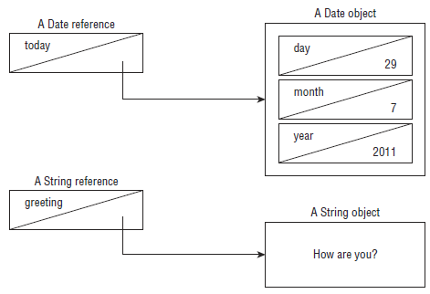

Виды типов в Java
Ссылочные типы (все объекты)
Ссылочный тип содержит адрес в памяти, где храниться объект, а не хранит конкретное значение как примитивный тип.

Slide 16
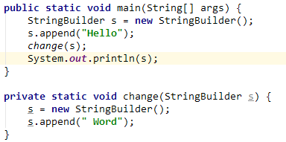
Передача параметров в метод
Java передает данные по значению: передается копия переменной. Присвоение внутри метода не влияет на значение вне метода.
Что будет напечатано?

Slide 17
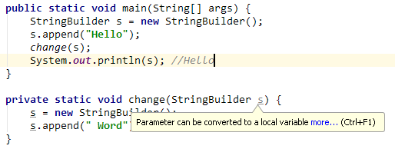
Передача параметров в метод
Java передает данные по значению: передается копия переменной. Присвоение внутри метода не влияет на значение вне метода.
Что будет напечатано?

Slide 18
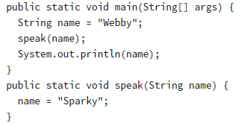
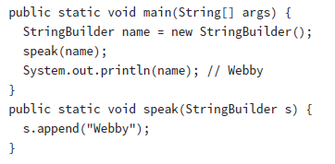

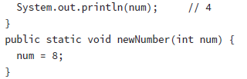
Передача параметров в метод
Модификация объекта

Slide 19
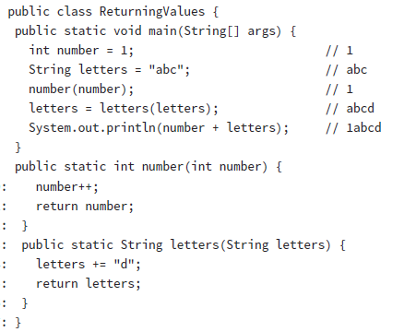
Передача параметров в метод

Slide 20
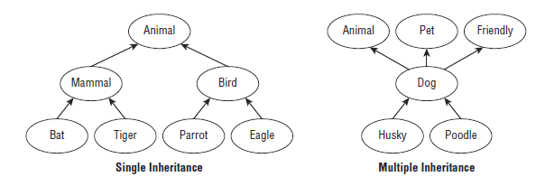
Наследование
Наследование – процесс получения дочерним классом доступных примитивов, объектов и методов объявленных в родительском классе
В Java реализована модель единственного наследования по состоянию (state), но множественное наследование по типу (type)

Slide 21
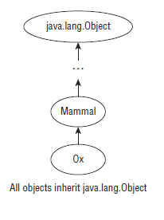
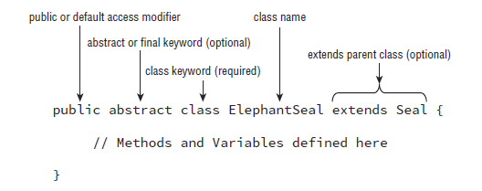
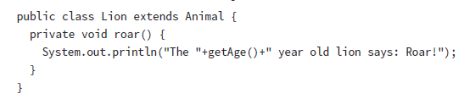
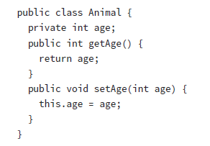
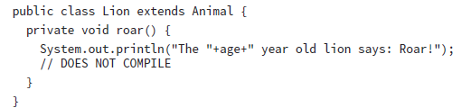
Наследование по состоянию
Почему не компилится?

Slide 22
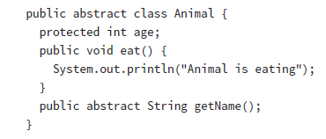
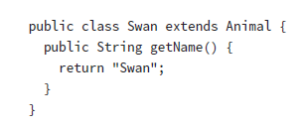
Наследование по состоянию. Абстрактный класс
Создать экземпляр такого класса нельзя
Такой класс требует доработки под
какие-либо конкретные условия.
Может содержать
обычные методы
абстрактные методы
свойства
константы
Чем отличаются свойства от констант?

Slide 23
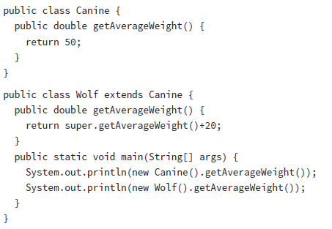
Наследование по состоянию. Перегрузка (Overriding)
Метод в конечном классе должен иметь такую же сигнатуру, как и у родителя
Метод в конечном классе должен иметь такой же или менее строгий модификатор доступа
Метод в конечном классе должен возвращать тот же самый тип или ковариантный

Slide 24
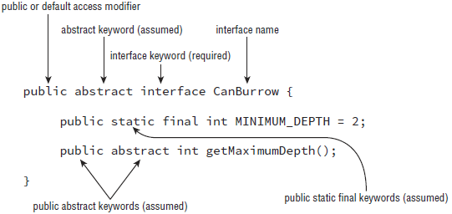
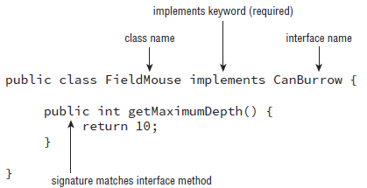
Интерфейсы
Абстрактный тип данных, предоставляет список абстрактных public
методов, обязательных к реализации в имплементирующем классе.
Не может быть создан напрямую
Может не иметь методов
Не может быть final
Предполагает public или default модификатор доступа
Все не default методы предполагаются abstract
Назначение:
Маркирование сущности какими то особыми качествами. Ввиду возможности множественного имплементирования и наследования, позволяет гибче параметризировать классы, недели абстрактные классы.

Slide 25
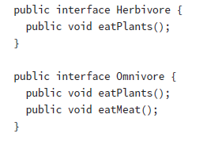
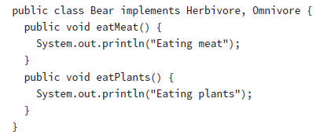
Интерфейсы. Пример

Slide 26
Интерфейсы. Назначение
Маркирование сущности какими то особыми качествами.
Ввиду возможности множественного имплементирования и наследования, позволяет гибче параметризировать классы, нежели абстрактные классы.

Slide 27
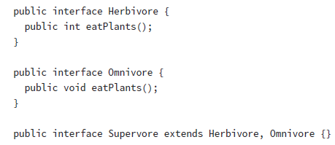
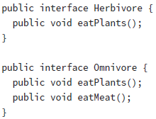
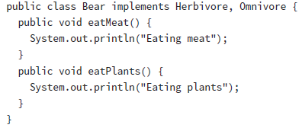
Интерфейсы. Наследование по типу (множественное)
Что будет, если есть одинаковые методы?

Slide 28
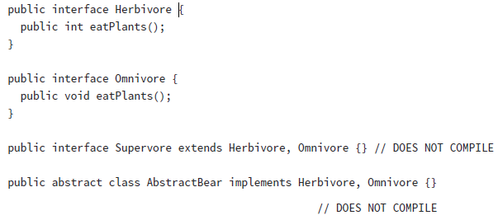
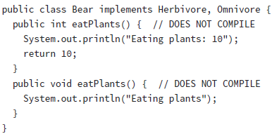
Интерфейсы. Наследование по типу (множественное)

Slide 29
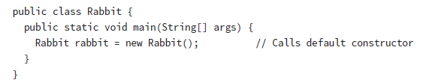
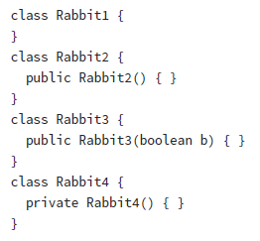
Создание объекта (new). Конструктор
Конструктор – специальный метод, имеющий такое же название как и класс
и не имеющий возвращаемого значения
Конструктор по умолчанию – сгенеренный при компиляции конструктор
без параметров

Slide 30
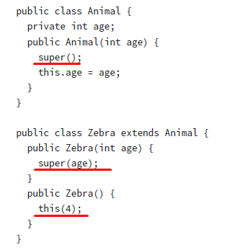
Создание объекта (new). Конструктор

Slide 31
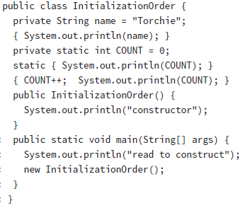
Создание объекта. Порядок инициализации
Что напечатает?
1. Вызывается инициализация суперкласса
2. Инициализация статических переменных и блоков статической инициализации, в порядке размещения в файле
3. Инициализация инстанс переменных и блоков инстанс инициализации, в порядке размещения в файле
4. Вызов конструктора
6. В конструкторе первой строкой происходит вызов super() конструктора родителя

Slide 32
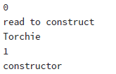
Создание объекта. Порядок инициализации
Что напечатает?
1. Вызывается инициализация суперкласса
2. Инициализация статических переменных и блоков статической инициализации, в порядке размещения в файле
3. Инициализация инстанс переменных и блоков инстанс инициализации, в порядке размещения в файле
4. Вызов конструктора
6. В конструкторе первой строкой происходит вызов super() конструктора родителя

Slide 33
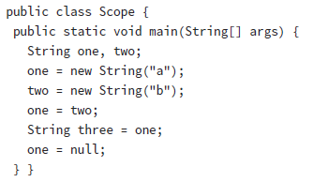
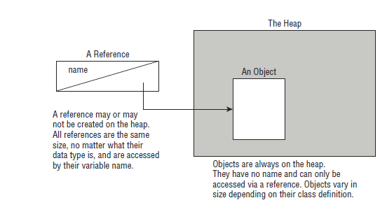
Удаление объекта. Garbage collection

Slide 34
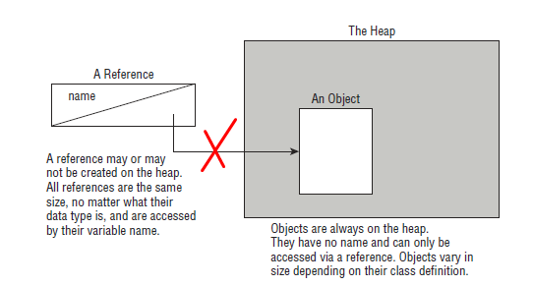
Удаление объекта. Garbage collection

Slide 35
Теперь мы имеем представление о:
Что такое класс и объект
Как декларировать методы и поля в классе
Виды типов переменных, их отличия, особенности
Способ передачи данных в метод
Наследование классов. Абстрактный класс
Реализация интерфейсов. Преимущества интерфейсов перед абстрактными классами
Как создать объект, порядок инициализации
Что произойдет с объектом после потери ссылки на него

